Slide 2
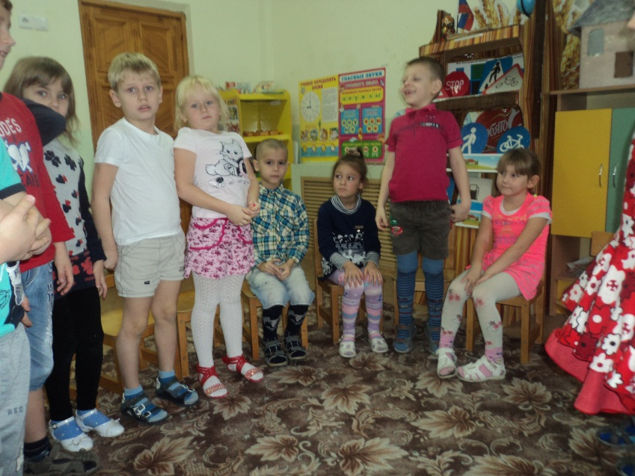
Ведущий: Здравствуйте ребята ! Я рада видеть вас всех здоровыми, с хорошим настроением. Мне очень хочется, чтобы хорошее настроение у вас сохранилось на весь день. А сейчас мы поздороваемся не только друг с другом, но и с окружающим нас миром. Повторяйте все слова и движения за мной.
Приветствие: Здравствуй солнце золотое!
Здравствуй небо голубое!
Здравствуй вольный ветерок!
Здравствуй крепенький дубок!
Я знаю, что вы любите играть, и сейчас я хочу поиграть с вами в игру. Проводится игра «Встаньте, те кто…». Дети садятся на стульчики, расположенные по кругу, слушают и выполняют задание воспитателя:
Встаньте те, кто любит играть в машинки?
Встаньте те, кто приходит в детский сад пешком?
Встаньте те, кто приезжает в детский сад на автобусе?
Встаньте те, кого привозят в детский сад на машине?
Встаньте те, кого сегодня привела мама?
Встаньте те, кого сегодня привел папа?
Встаньте те, кто приходит в детский сад один, без взрослых

Slide 3
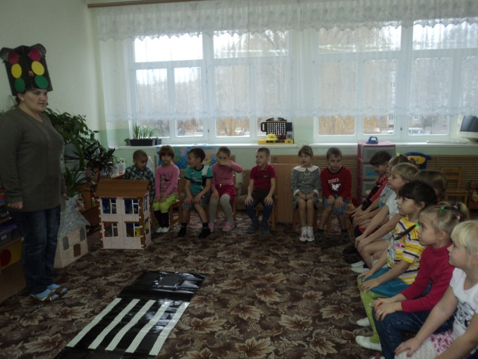
Вед: А почему вы все сидите?
Да потому что все вы приходите в детский сад вместе с взрослыми, с мамой или папой, с бабушкой или дедушкой. Как вы думаете, почему? (ответы детей). Правильно, мы с вами знаем, что улица – это место, где надо быть очень внимательными, чтобы не случилось бед Сегодня мы отправляемся в путешествие по улицам и дорогам нашего замечательного города. А вот и наш гость. И мой давний друг. Отгадайте, кто же он?
Вам, ребята, он знаком,
Нас встречает огоньком,
И на всех глядит в упор –
Очень строгий …(светофор)
Светофор: Здравствуйте, ребята!
Я и вежливый и строгий,
Я известен на весь мир!
Я на улице широкой
Самый главный командир.
Все меня, конечно, знают.
Да и как меня не знать.
Все отлично понимают
Всё, что я хочу сказать.
- А готовы ли вы, ребята к сегодняшнему путешествию?

Slide 4
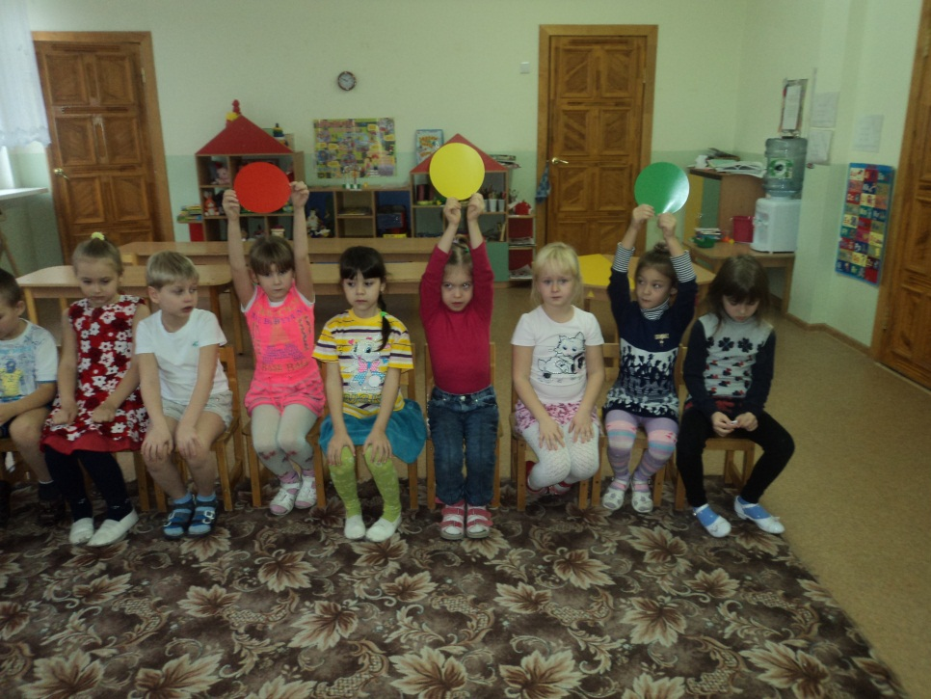
Вед: Конечно, ведь в сегодняшней встрече участвуют знатоки правил дорожного движения. Вот послушай!
Ребёнок: Внимание: глядит в упор
На вас трёхглазый светофор-
Зелёный, жёлтый, красный глаз
Он каждому даёт приказ.
Ребёнок поднимает красный кружок.
Хоть у вас терпенья нет,
Подождите: красный свет!
Красный свет нам говорит
Стой! Опасно! Путь закрыт!
Ребёнок поднимает жёлтый кружок
Жёлтый свет-предупрежденье:
Жди сигнала для движенья.
Объявляю вам заранее:
Перехода больше нет!
Не спешите,
Посмотрите, посмотрите на меня!
Не спешите, подождите до зелёного огня.
Ребёнок поднимает зеленый кружок
Зелёный свет открыл дорогу:
Переходить ребят могут.
Вот теперь идите смело -
Пешеходам путь открыт!
Проходите, разрешаю,
Не беда, что я один,
Я надёжно защищаю
От трамваев и машин!
Ребёнок Шум, движенье, гул моторов.
Сразу можно растеряться,
Коль в сигналах светофора
Не умеешь разбираться.

Slide 5
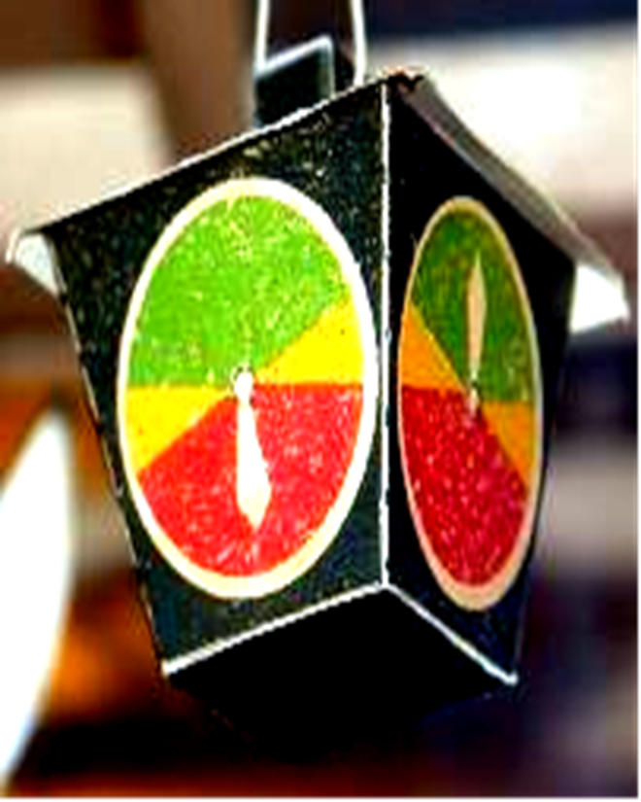
Светофор: Молодцы, знаете мои сигналы.
А знаете ли вы, что первый светофор в России – мой прадедушка - был в форме трехцветного круга. Регулировщик поворачивал стрелку на нужный цвет, и машины выполняли его указания. Но такой светофор был неудобен, поэтому прослужил недолго.
Ему на смену пришли новые светофоры.
А теперь, чтобы продолжить движение, мы поиграем в игру «Светофор».
Я показываю кружок, а вы выполняете мои сигналы:
- красный – молчим;
- желтый – хлопаем;
- зеленый – топаем.

Slide 6
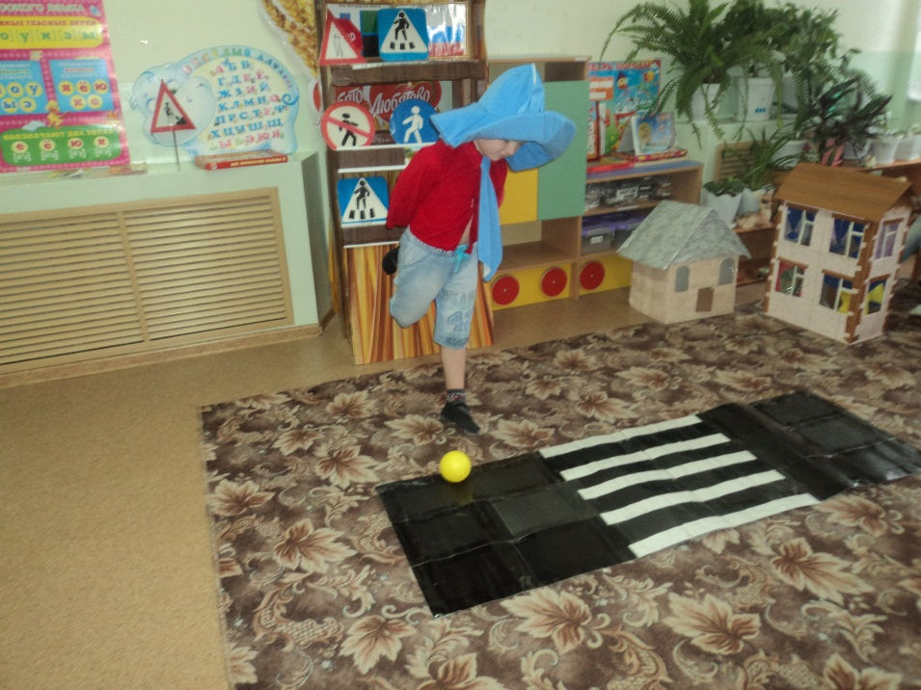
Появляется Незнайка, он идёт по дороге, ударяя мячом об пол.
Незнайка: Мой весёлый, звонкий мяч,
Ты куда помчался вскачь?
Красный, жёлтый, голубой.
Не угнаться за тобой!
Светофор забирает у Незнайки мяч.
На проезжей части, дети,
Не играйте в игры эти.
Бегать можно без оглядки
Во дворе и на площадке.
Незнайка: А почему это нельзя играть на дороге?
Ответы детей.
Незнайка: Ну, теперь мне всё понятно,
Лучше я пойду обратно.
Лучше книжку полистаю
И немного почитаю.
(Достаёт книгу, идёт и читает)

Slide 7
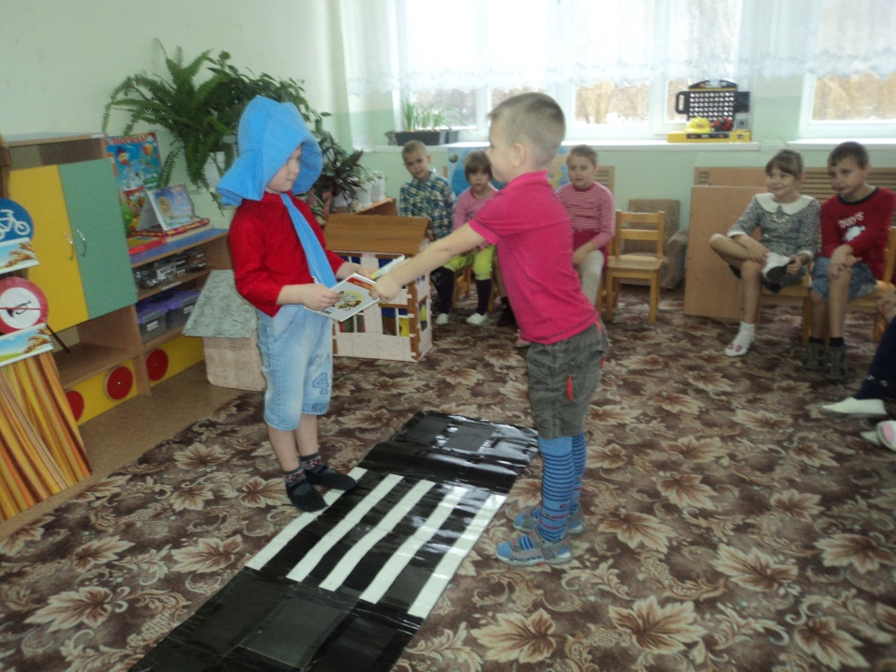
Ребёнок: Эй! Незнайка! Погоди!
Дело кончится печально,
Может быть немало бед.
Ведь дорога - не читальня
И не место для бесед!
Мальчик подбегает к Незнайке, берёт у него книгу.
Ребёнок: Движеньем полон город:
Бегут машины в ряд,
Цветные светофоры
И день, и ночь горят.
Шагая осторожно,
За улицей следи
И только там, где можно,
Её переходи!
Ребёнок: И там, где днём трамваи
Спешат со всех сторон,
Нельзя ходить зевая!
Нельзя считать ворон!
Шагая осторожно,
За улицей следи
И только там, где можно.
Её переходи!

Slide 8
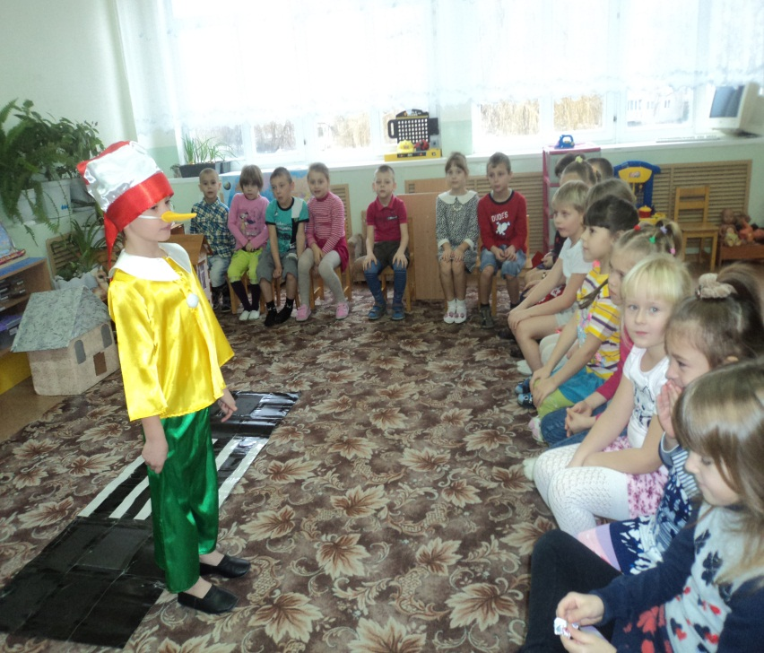
Вбегает Буратино.
Ведущий: Кто ты?
Буратино: Я – Буратино – сын папы Карло! Хочу вместе с вами!
Ребёнок: А ты знаешь правила дорожного движения?
Буратино: Конечно, знаю! Еще как знаю!
Ребёнок: Ну что же, сейчас проверим.
Скажи, пожалуйста, как надо переходить дорогу?
Буратино: Как? Как? Бегом! Пока полицейский не видит!
Ведущий: Ребята, он правильно ответил?
Дети: НЕТ!
Ведущий: А как надо?
Ребёнок: Пешеход, пешеход!
Помни ты про переход!
Подземный, наземный,
Похожий на зебру.
Знай, что только переход
От машин тебя спасёт!
Ребёнок: Правильно. А тебе, Буратино, второй вопрос. Как следует себя вести, если ты вышел из автобуса и тебе
надо перейти на другую стороны улицы?
Буратино: Да проще простого - пролезть между колёсами.
Ведущий: Ай-ай-ай! Ребята, поможем Буратино, а то он совсем запутался.
Ответы детей :
(- надо подождать, пока автобус отойдёт,
- внимательно посмотреть по обеим сторонам дороги и затем переходить,
- а если рядом есть пешеходный переход, надо переходить только по нему.
Ребёнок: А теперь, Буратино, ответь на последний вопрос: можно ли играть на проезжей части?
Буратино: Смотря во что. В шахматы нельзя.
Ребёнок: А почему?
Буратино: Машины мне фигуры посбивают. А вот в хоккей можно. Ещё как!
Дети: НЕТ!
Ребёнок: Правил дорожных на свете не мало.
Все бы их выучить нам не мешало,
Но основное из правил движения
Знать, как таблицу,
Должны умноженья.
Буратино: Спасибо вам, ребята! Я понял, что плохо не знать правила дорожного движения. Я рад, что повстречался с вами. Теперь я обязательно выучу все правила дорожного движения и буду их соблюдать.
Светофор: Хорошо, Буратино. Оставайся с нами.
Сейчас мы ребятам загадаем загадки

Slide 9





Если ты спешишь в пути
Через улицу пройти,
Там иди, где весь народ,
Там, где знак... (пешеходный переход).
***
А под этим знаком
Ни за что на свете
Не катайтесь, дети
На велосипеде. (Движение на велосипеде запрещено)
***
Вот троллейбус подошел,
Тормозят автобусы.
Ну, куда махнем, дружок?
Покажи на глобусе. (Место остановки автобуса).
***
Ни во двор, ни в переулок,
Ни в пустячный закоулок
Не проехать тут никак
Не позволит этот знак.
Помни! Означает он «Въезд машинам запрещен!»
***
Если нужно вызвать маму,
Позвонить гиппопотаму,
По пути связаться с другом-
Этот знак к твоим услугам! (Телефон).
Ведущий: Молодцы, ребята!

Slide 10
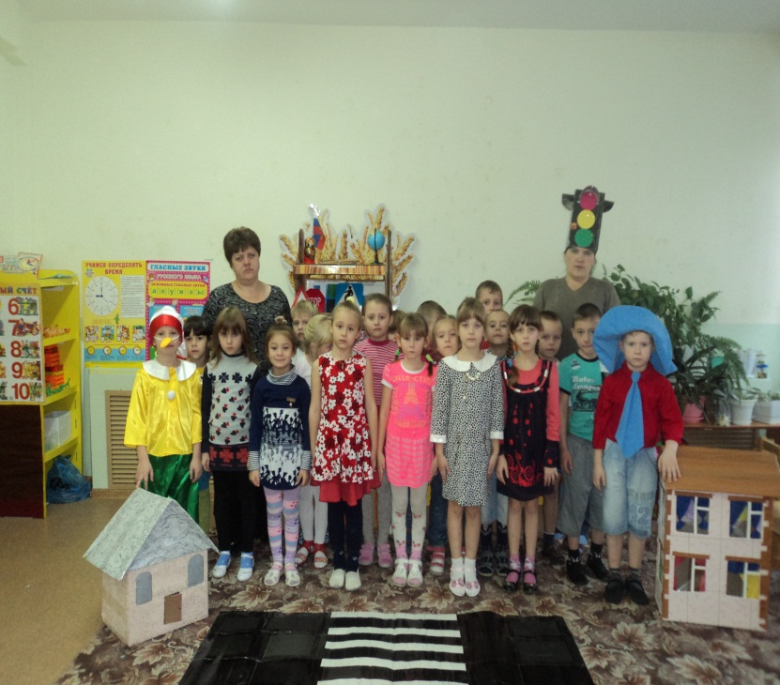
Буратино и Незнайка: А у нас еще есть несколько вопросов. Помогите нам, ребята!
Буратино: Как нужно идти по тротуару?
Дети: Придерживаясь правой стороны.
Незнайка: Как нужно переходить улицу?
Дети: По пешеходному переходу
Буратино: Как нужно переходить улицу с двухсторонним движением?
Дети: Сначала посмотреть налево, потом направо.
Незнайка: Какие вы знаете правила поведения в транспорте?
Дети: Уступать старшим место, вести себя культурно.
Светофор: Молодцы ребята! Теперь я спокоен ребята за вашу безопасность. Всегда соблюдайте правила дорожного движения! Будьте здоровы! До свидания

